Slide 1


Slide 2
12/2020
02/2021
03/2021
Jan-Jul/21
08/2021
09/2021
Câmara dos Deputados
Anatel - Conselho Diretor
Anatel - TCU
GT-5G
TCU
Anatel
Criado o GT-5G, sob coordenação da Deputada Perpétua Almeida, para avaliar e acompanhar os impactos da implantação da tecnologia 5G no Brasil
Aprovação da minuta do Edital do Leilão de Radiofrequências 5G
Anatel entregou minuta do Edital do Leilão 5G para a análise do TCU
Audiências Públicas Reuniões (Anatel) Evento no TCU
Aprovação do Edital do Leilão 5G, com recomendações
Aprovou o Edital do 5G com recomendações do TCU - Conectividade das Escolas Públicas

Slide 3
Próximas etapas
Leilão do 5G
4 de novembro
Julho de 2022
Perspectiva de 27 capitais com implementação 5G em algumas localidades
Dez-2021
2028
Nov-2021
Jul-2022
Possibilidade de implementação 5G em SP
Vivo:
Experimental - 5G em agro, bancos, indústria 4.0
tecnicamente pronta para implantação
Implementação final da tecnologia 5G no Brasil

Slide 4
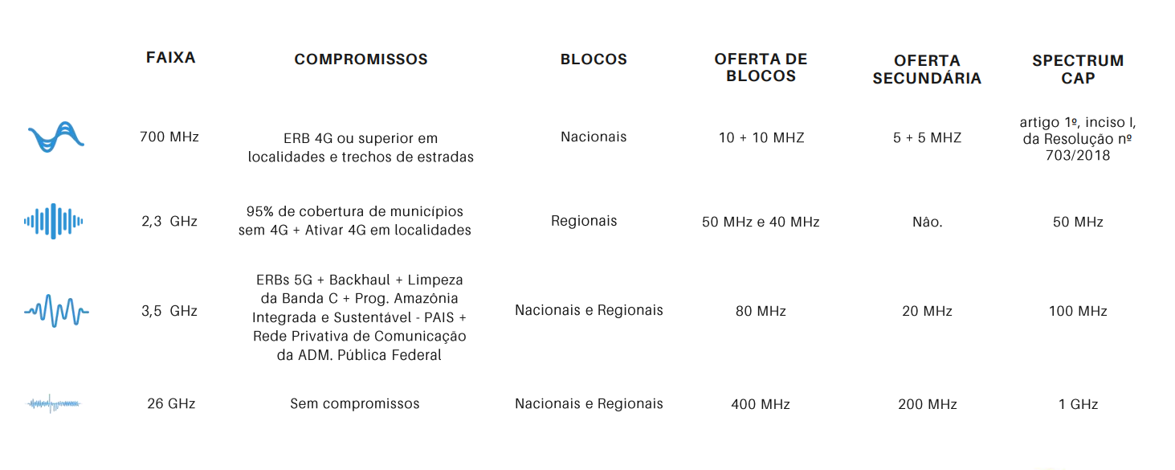

Slide 5
EACE - Entidade Administradora da Conectividade das Escolas
GAPE - Grupo de Acompanhamento do Custeio de Conectividade das Escolas
Conectividade de Escolas Públicas
Congresso Nacional
EACE - Entidade Administradora da Conectividade das Escolas
GAPE - Presidência - Conselheiro da Anatel
Operadoras
Ministério das Comunicações
Ministério da Educação

Slide 6
Perspectivas de mercado
Onda de consolidação no setor de telecomunicações no Brasil
Milhares de empresas menores, que operam pequenas cidades com fibra óptica, estão sendo adquiridas, em movimento de consolidação para ter uma malha de fibra maior e carteiras com mais clientes
Consolidação deve ganhar mais força após o leilão das faixas de frequência do 5G
Impactos nos vencedores: compromisso de investir R$40 bilhões, com outorga mínima de R$10 bilhões.

Slide 7
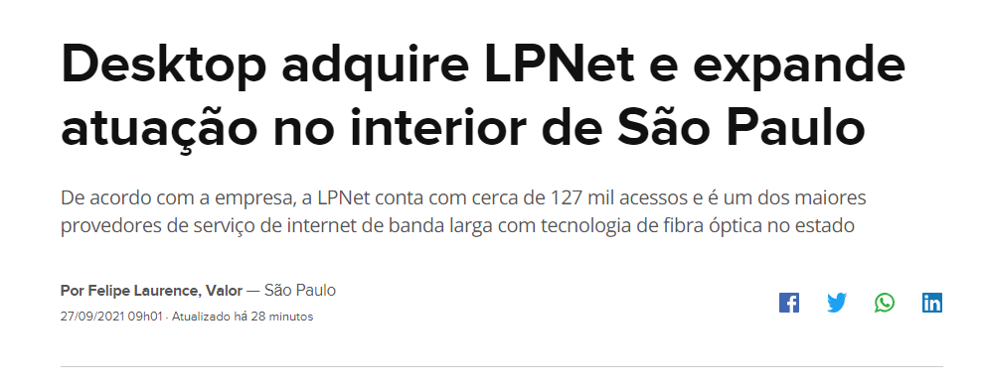
Desktop (B3:DESK3) operadora regional do interior de São Paulo - 100 municípios (9 milhões de habitantes)

Slide 8

Vivo / Telefónica
Vivo é operadora que mais se beneficiaria no curto prazo
Está à frente em infraestrutura (alta capilaridade da sua rede de fibra óptica)
Vivo já conta com projetos de uso experimental das redes 5G em agro, bancos e até indústria 4.0
Vivo está tecnicamente pronta para a implantação

Slide 9

TIM Brasil
TIM Brasil informou que deseja participar do leilão, principalmente na faixa de 3,5 Ghz
TIM conseguiria as melhores sinergias no longo prazo, caso levasse um bloco
Lançamento de um modem 5G de internet fixa, para pessoas físicas, seria uma possibilidade

Slide 10

Leilão 5G - Fundos de Investimentos
Setor financeiro deve participar do Leilão 5G
Fundos de investimentos, nacionais e internacionais
  Digital Colony (EUA)
  Alberta Investment Management Corporation (Canadá)
  Highline - private equity da Pátria Investimentos (Brasil)
Brasil: ao menos seis grupos econômicos investidos por fundos de private equity que compraram provedores, com milhares de assinantes e larga atuação geográfica, e com capacidade econômica para disputar o 5G

Slide 11

Pequenos e médios provedores
Pequenos/médios provedores devem ficar fora do leilão, pelo volume de investimentos
Falta política voltada para estas empresas
Elevados preços das frequências impedirão a participação das pequenas e médias empresas provedoras regionais
Enquanto houver cidades que não forem comercialmente interessantes para as grandes empresas, operadoras regionais continuarão existindo
Anatel: mais de 48 milhões de domicílios no Brasil, ou quase 70% do total, estavam em cidades atendidas por 12 ou mais prestadoras de banda larga fixa.
Provedores regionais presentes com fibra óptica em 4.119 municípios, sendo 1.263 deles, ou 23% do total, atendidos somente por essas pequenas empresas.
Notes:
https://www.convergenciadigital.com.br/Telecom/Provedores-regionais%3A-edital-5G-tem-inconsistencias-tecnicas-e-ameacam-ida-a-Justica-58247.html?UserActiveTemplate=mobile

Slide 12
Pleitos
  Aglutinação das faixas de 700 Mhz e 3,5 Ghz: vetado pela Anatel
    700 Mhz - alcance / 3,5 Ghz - largura de banda
  Permissão para começar a implantação do interior para capitais: vetado pela Anatel
  Roaming nacional obrigatório: sem decisão
Notes:
https://www.convergenciadigital.com.br/Telecom/Provedores-regionais%3A-edital-5G-tem-inconsistencias-tecnicas-e-ameacam-ida-a-Justica-58247.html?UserActiveTemplate=mobile

Slide 13
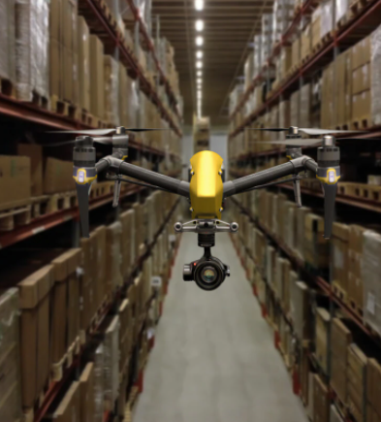
Benefícios devem demorar
5G potencializa serviços como telemedicina, ensino à distância e Internet das Coisas
Dificuldades de viabilização da tecnologia devem fazer com que todos os benefícios demorem a ser sentidos pelas pessoas
Ericsson - Relatório 5G Business Potential - 2030, o maior nível de digitalização da economia no Brasil tem potencial para gerar mais de R$ 390 bilhões em receitas para as empresas. (Mais de R$ 150 bilhões teriam a contribuição decisiva do 5G)
Obstáculos:
  tamanho e na diversidade social e tecnológica do Brasil
  muitos municípios sequer contam com a tecnologia 4G neste momento
Notes:
https://www.ericsson.com/pt/5g/5g-for-business/5g-for-business-a-2030-market-compass

Slide 14

Perspectivas de serviços - Drones 5G
Drones conectados à rede 5G
Operação autônoma
Verizon (EUA) - planeja 1 milhão de vôos conectados 5G
Integração dos drones no espaço aéreo convencional

Slide 15

Serviços: eVTOL - Gol e Azul - 2025
Transporte de pessoas dos grandes centros até os aeroportos
eVTOL - autônomo
Depende de conectividade de alta confiabilidade (5G)

Slide 16
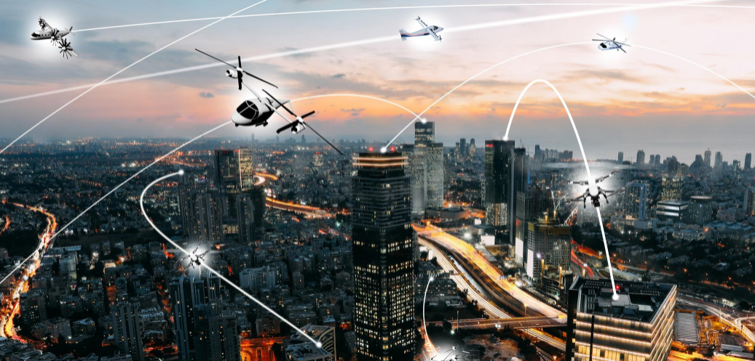

Slide 17


Agro 5G Saúde
Gado com sensores 5G
fertilização
alerta de parto
maior eficiência
dispositivos IoT
Diagnóstico remoto
Cirurgias à distância

Slide 18

Estimativas de tempo
Análise do que aconteceu em outros países:
Depois que leilão ocorre - prazo para todos os investimentos serem iniciados
Depois se materializam em estruturas físicas
No Brasil: esse processo levará cerca de seis anos para consolidar
SP - provável operação ainda em 2021
Capitais - até julho de 2022.

Slide 19
Muito obrigado!
e-mail: fabio.mendes@camara.leg.br

Slide 20
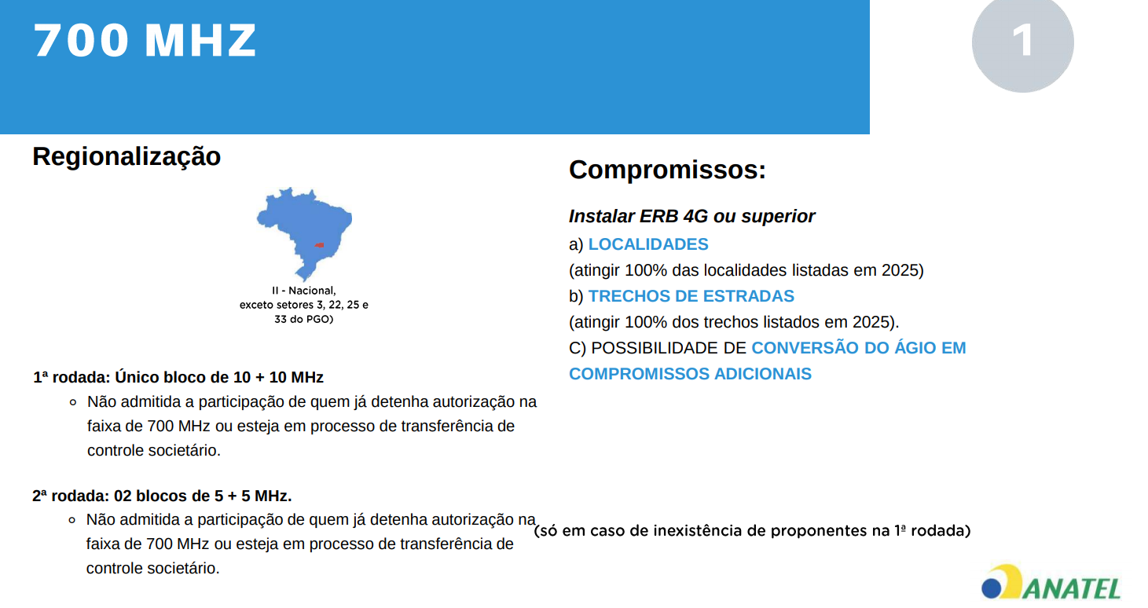

Slide 21
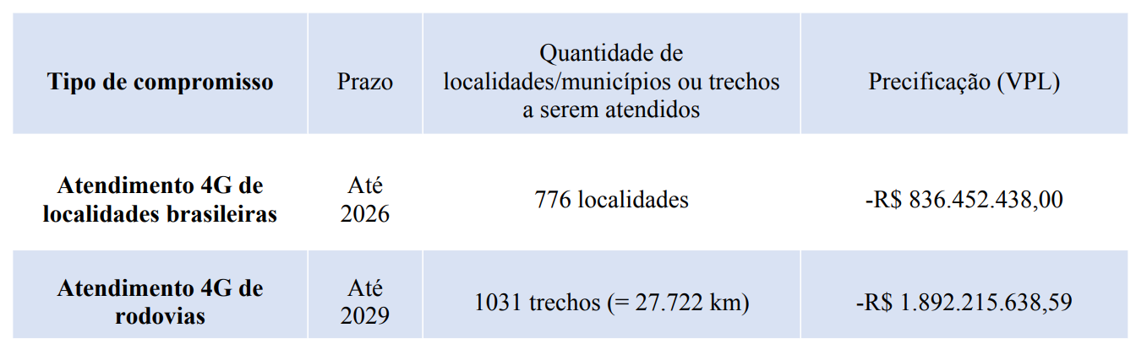
Compromissos da Faixa de 700 MHz

Slide 22
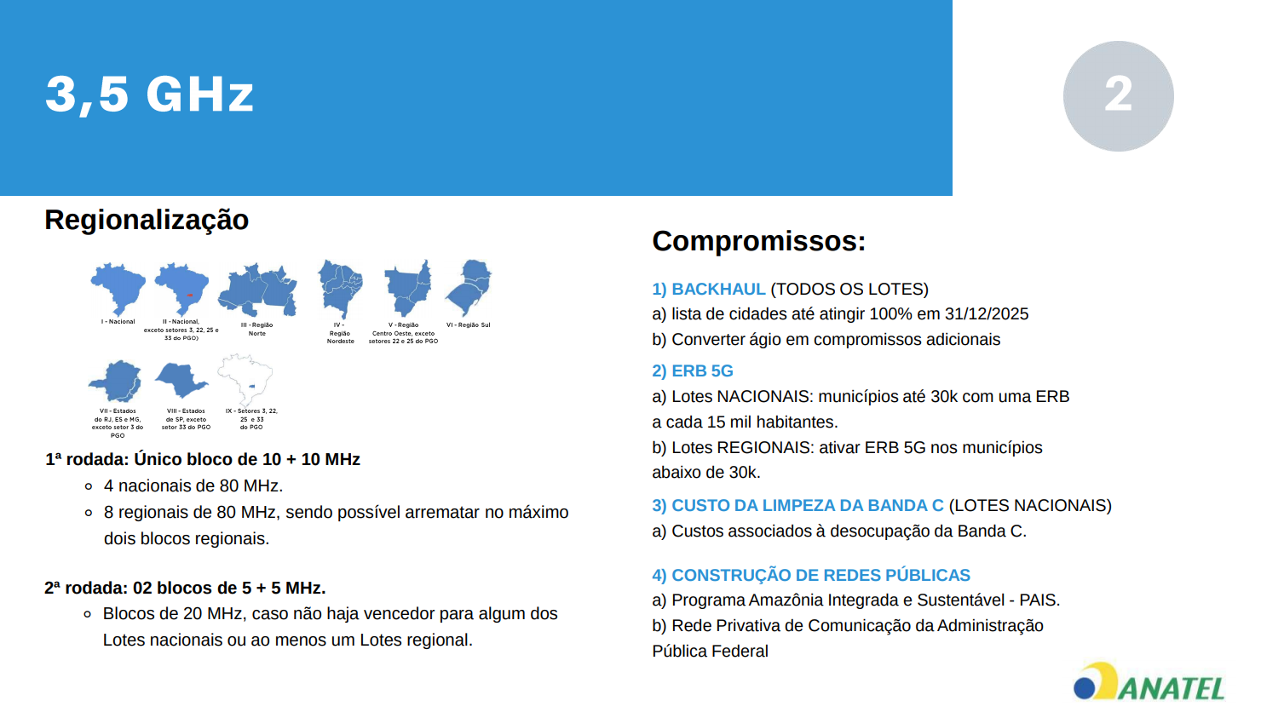

Slide 23
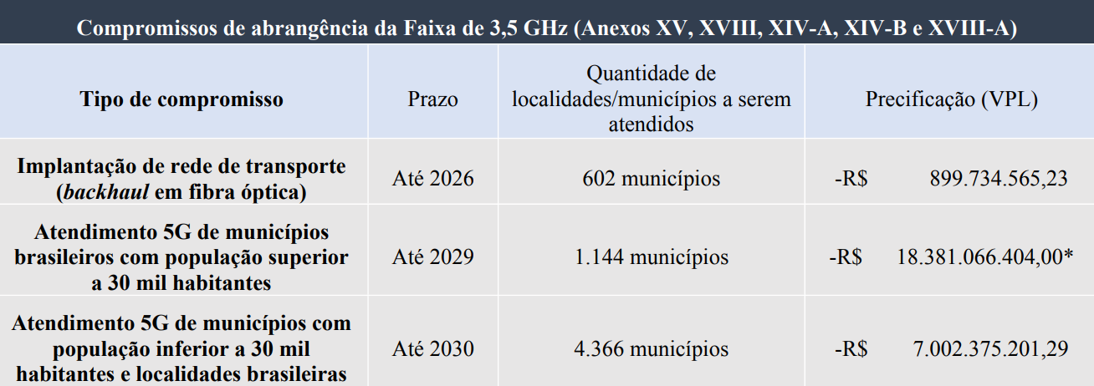

Slide 24
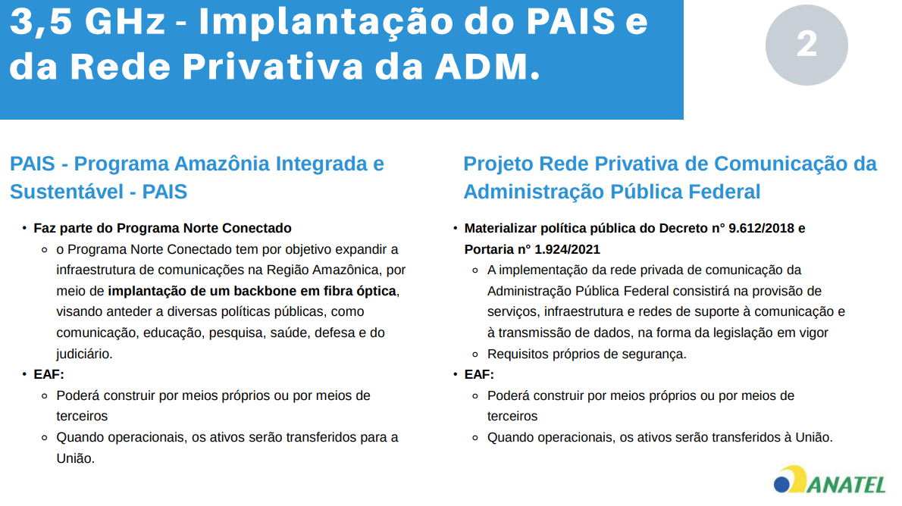
Edital 5G - PAIS e Rede Privativa da ADM
Notes:
Rede Privativa de comunicação está valorada em R$ 1,0 bilhão
Programa Amazônia Integrada e Sustentável (Pais), em R$ 1,5 bilhão

Slide 25
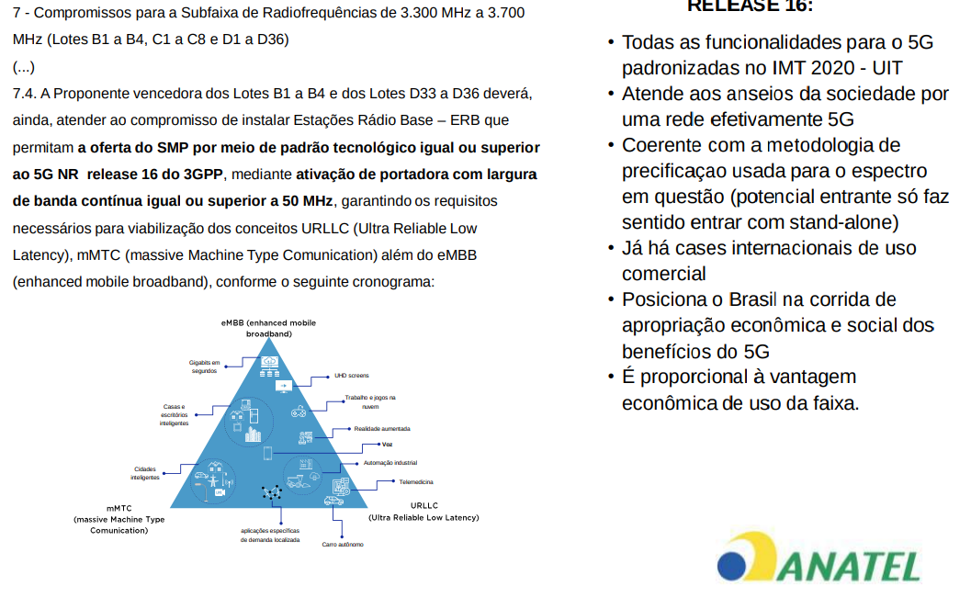
Edital 5G - Release 16/3GPP

Slide 26
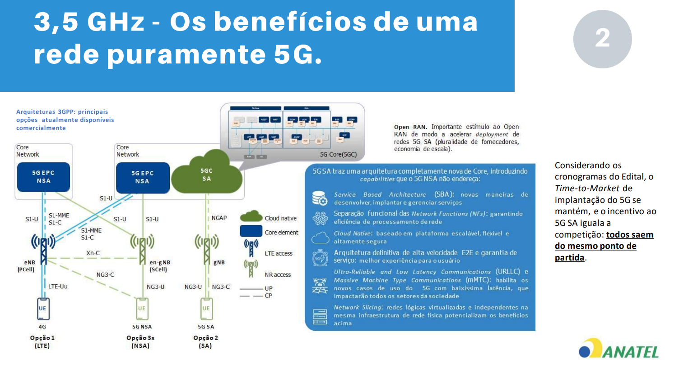

Slide 27
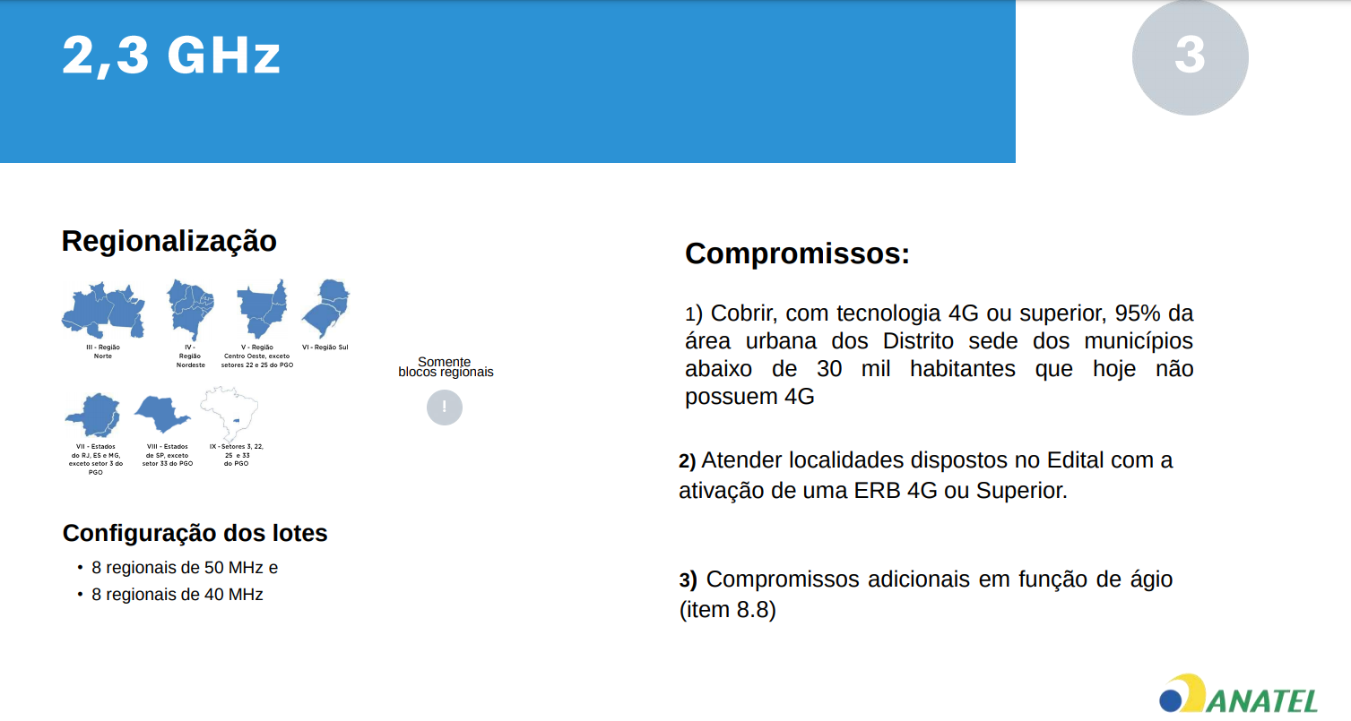

Slide 28
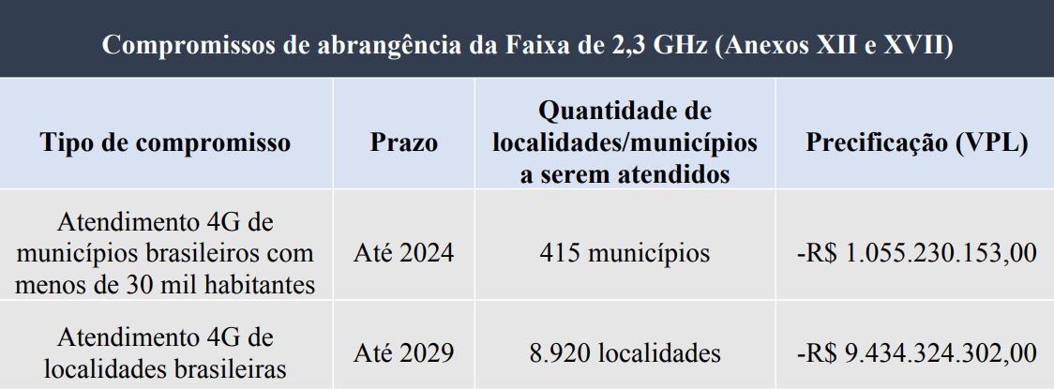

Slide 29
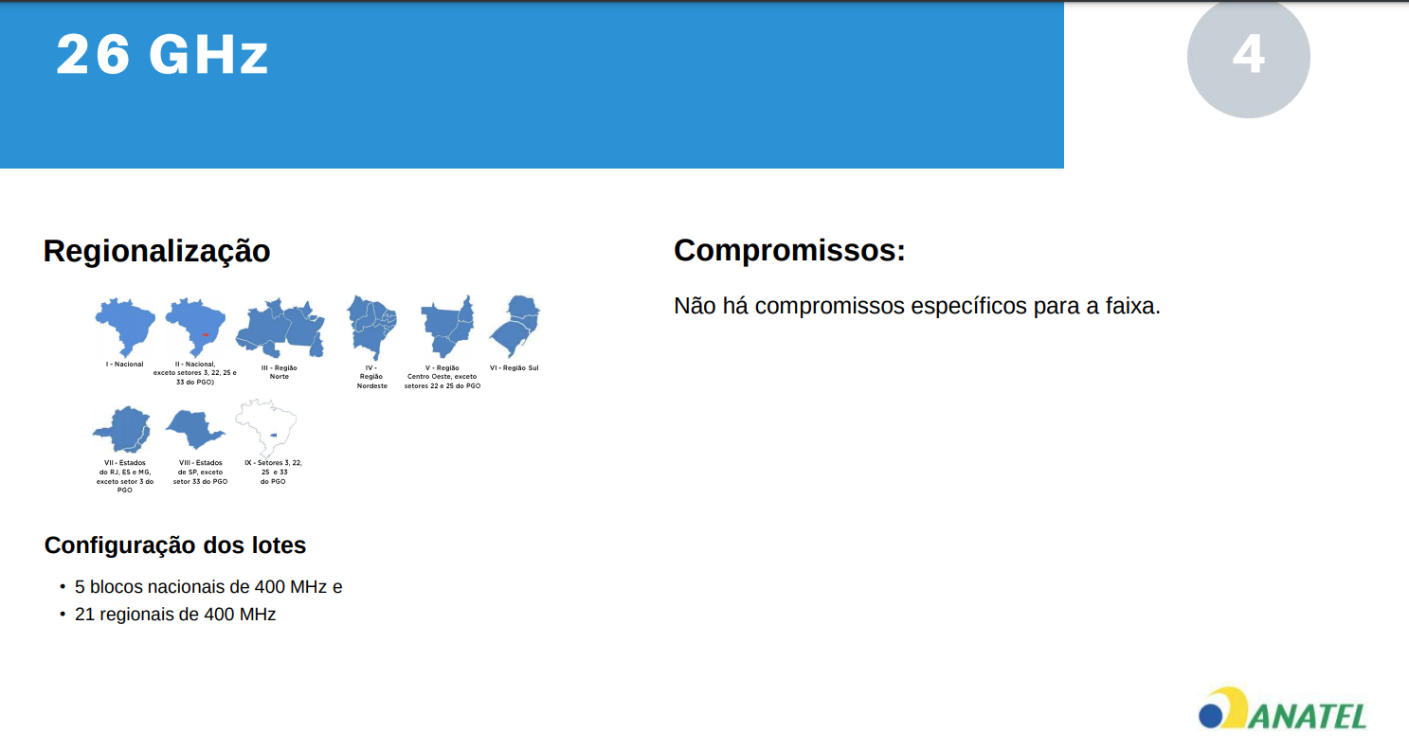

Slide 30
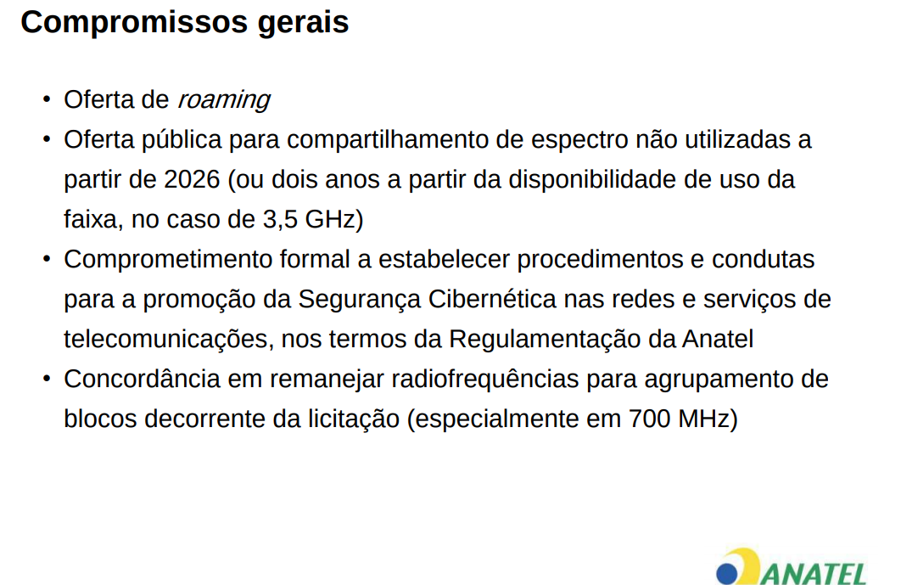
Edital 5G - Compromissos gerais

Slide 31
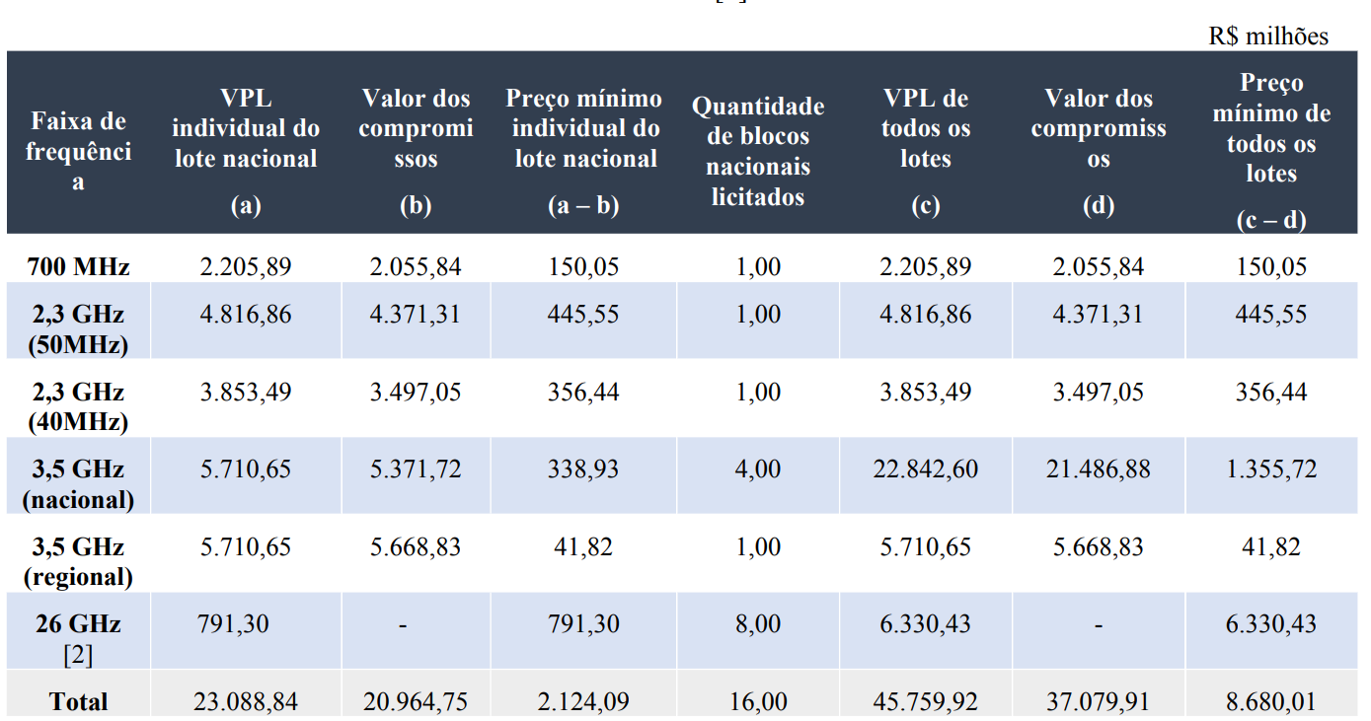

Slide 32
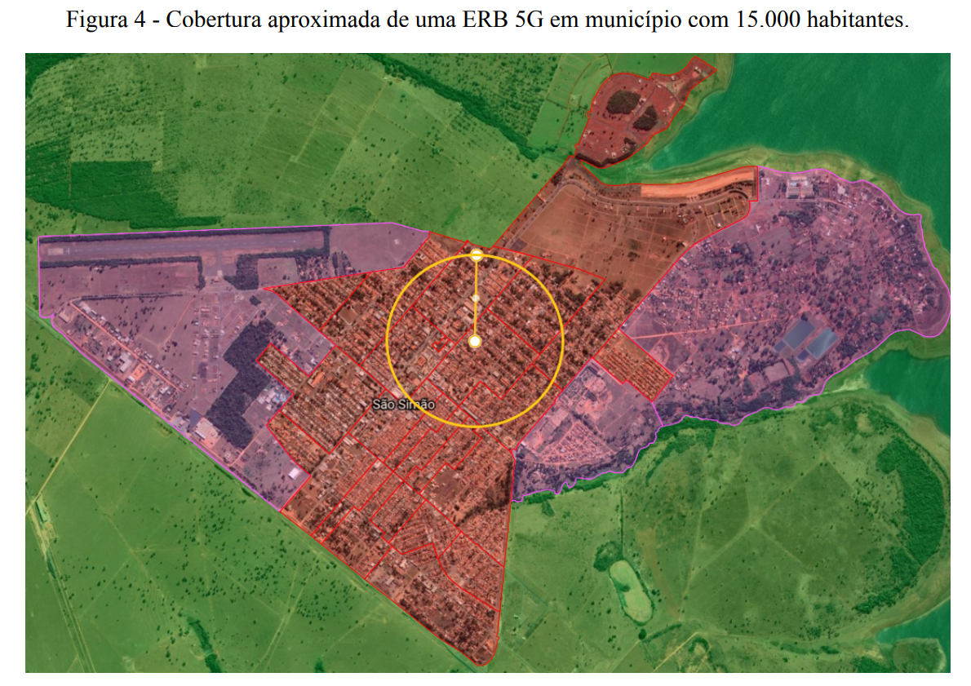

Slide 33
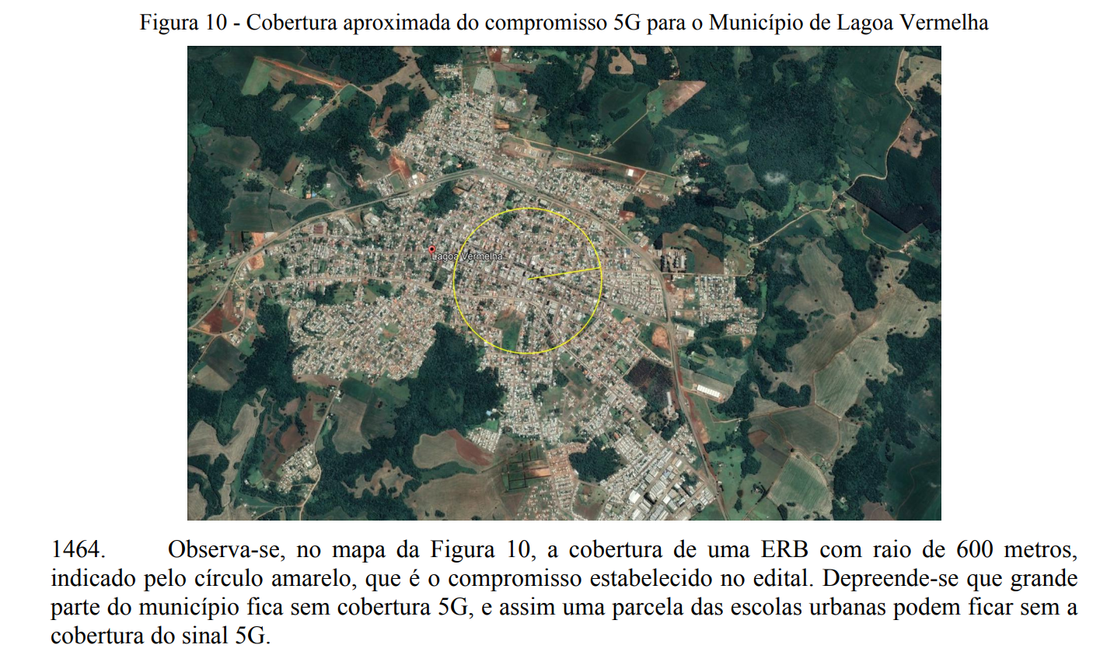

Slide 34
